Slide 1
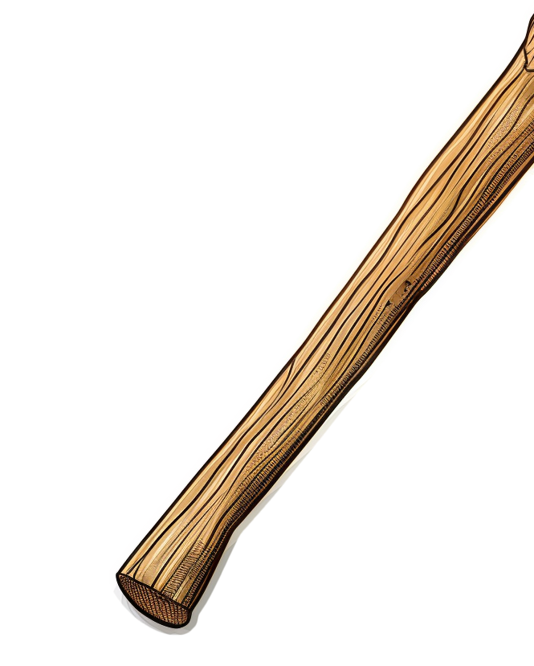



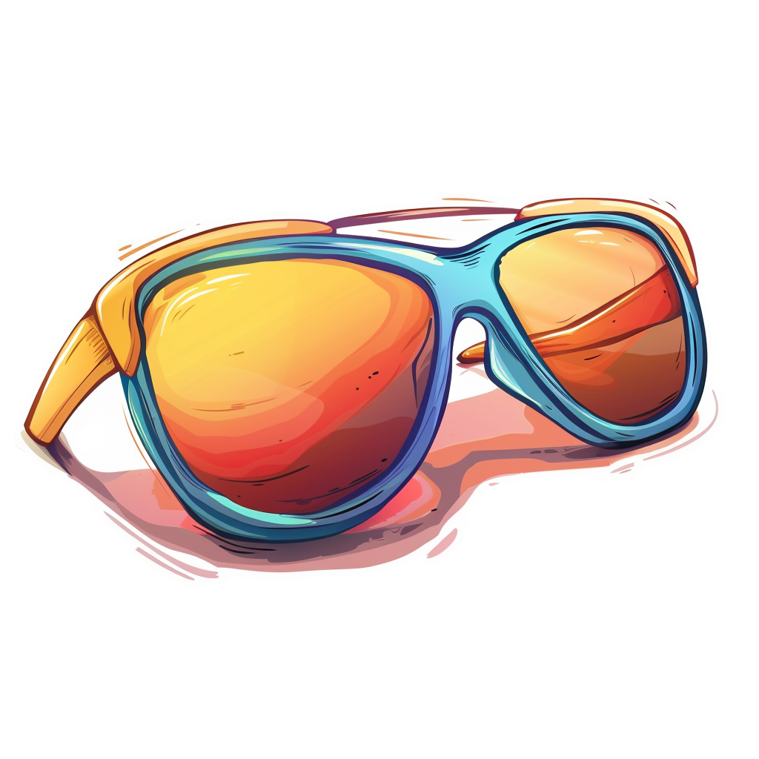





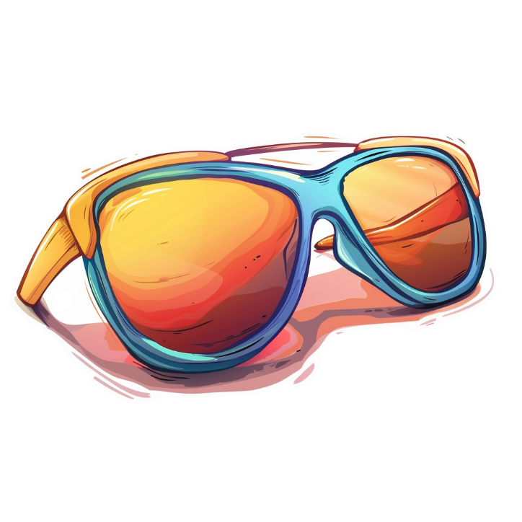
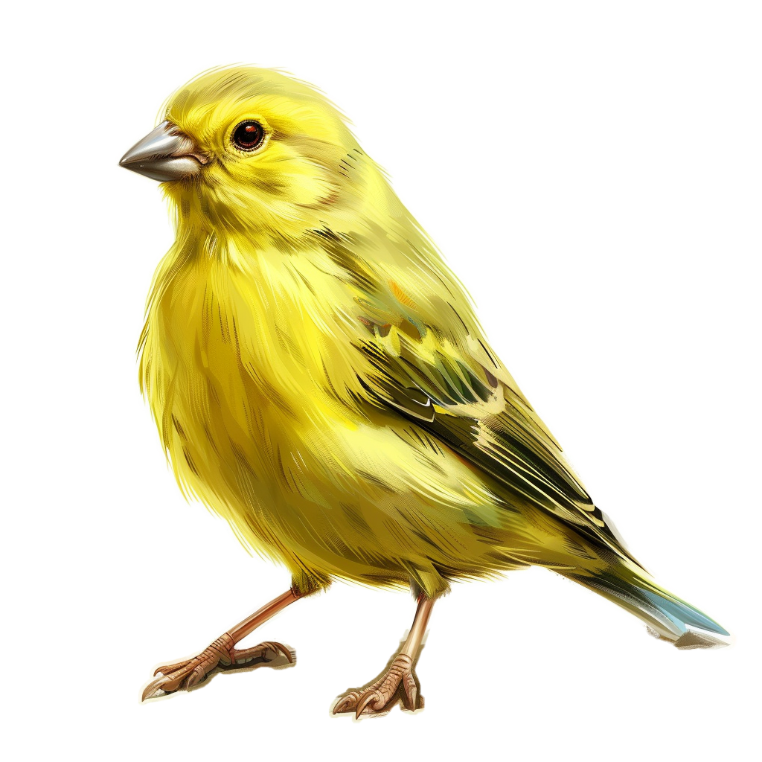





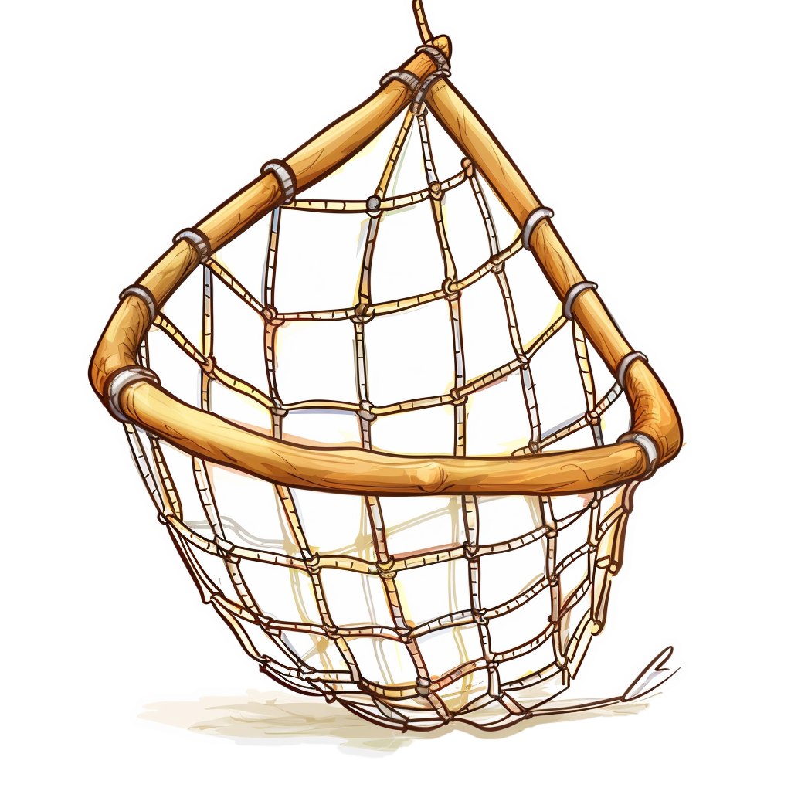

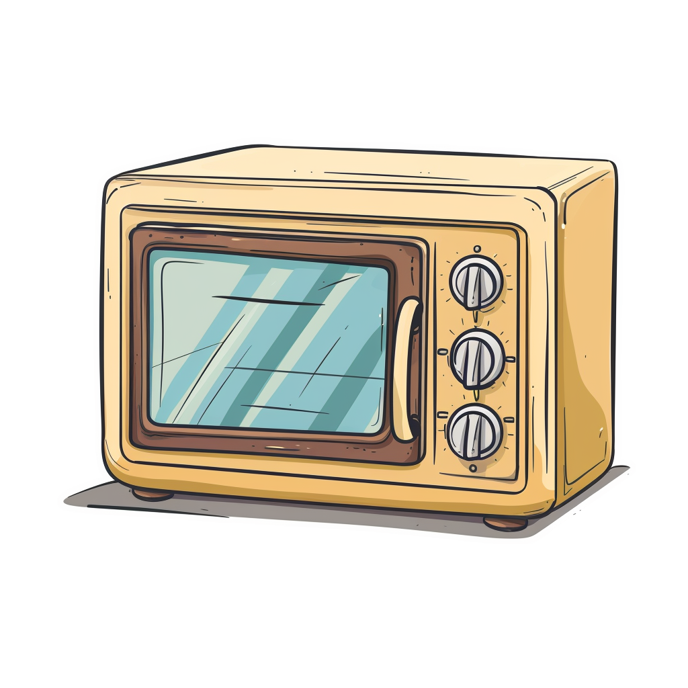


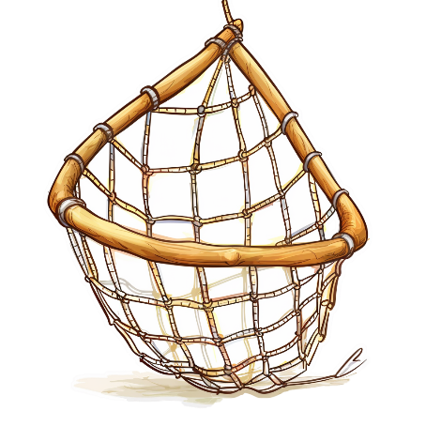

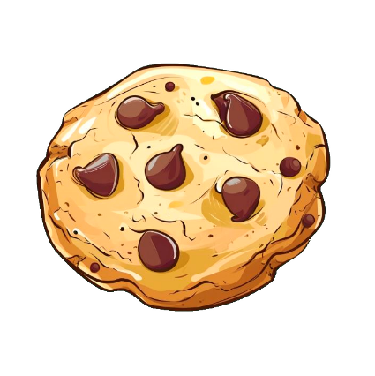



У мальчика в сачке бабочка
Мамочка готовит печенье
Печенье готовит мамочку
Очки чинят мальчика
Мальчик чинит очки
Лодочка плывет по речке
Паучок сидит на чайнике
Веточка сидит на птичке
Птичка сидит на веточке
У мальчика в бабочке сачок
Чайник сидит на паучке
Тумбочка стоит на очках
Речка плывет по лодочке
Очки стоят на тумбочке

